Slide 1






Slide 2


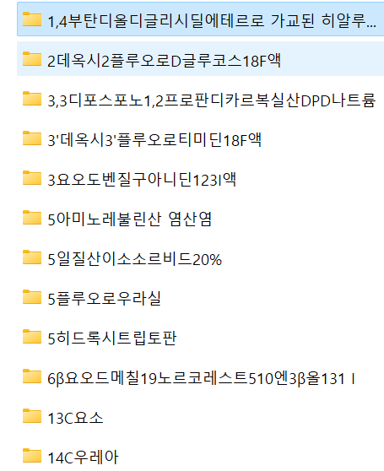
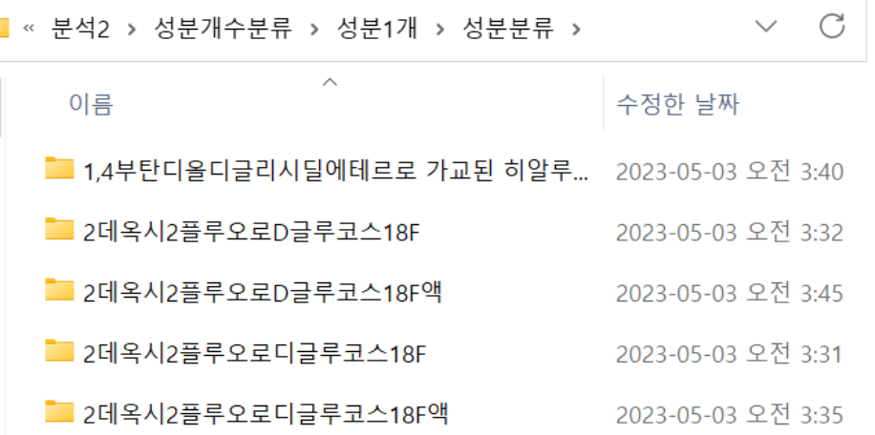


진행상황 – 성분 1개 특이 케이스 정리

Slide 3
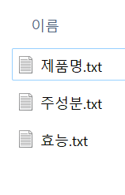
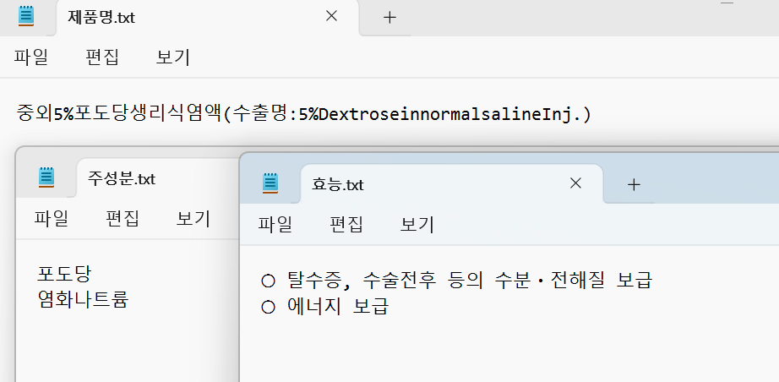
진행상황 – 성분 2개 이상 제품 효능 분리

Slide 4
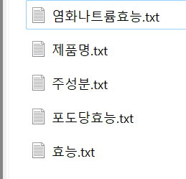
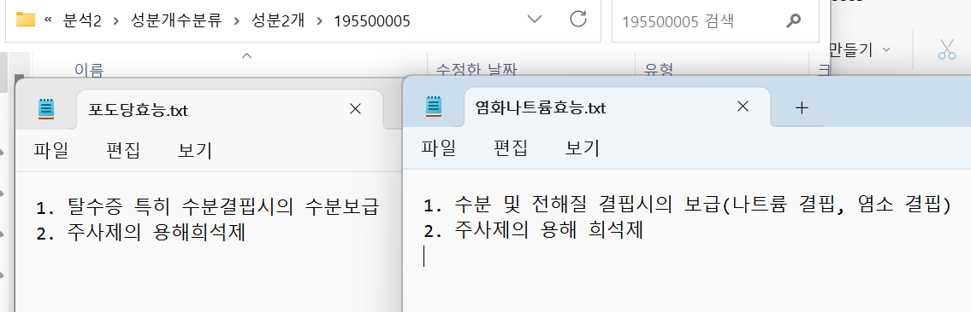
진행상황 – 성분 2개 이상 제품 효능 분리

